Slide 1
布尔开关代数

Slide 2
Content
1
二进制逻辑函数
2
开关代数
3
功能完全操作集
4
用布尔代数简化布尔方程
5
开关函数的实现

Slide 3


真
假
0和1不表示数量的大小 ，而是表示完全对立的两种状态；
“1”表示条件具备或者事情发生；
“0”表示条件不具备或者事情没有发生。

Slide 4
概述
  在数字系统中，通常用逻辑真和逻辑假状态来区分事物的两种对立的状态；
  逻辑真状态用‘1’表示；逻辑假状态用‘0’来表示。‘1’和‘0’分别叫做逻辑真假状态的值。0、1只有逻辑上的含义，已不表示数量上的大小；
  布尔代数是一种数学系统；
  布尔方程（开关方程）：以变量与逻辑操作描述的表达式

Slide 5
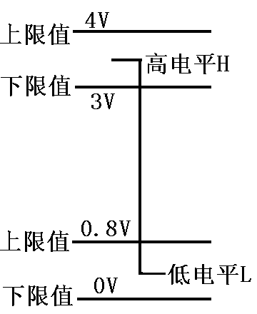
以两个不同确定范围的电位与逻辑真、假两个逻辑状态对应。
这两个不同范围的电位称作逻辑电平，把其中一个相对电位较高者称为逻辑高电平，简称高电平，用H表示。而相对较低者称为逻辑低电平，简称低电平，用L表示。

Slide 6
状态赋值：数字电路中，经常用符号1和0表示高电平和低电平。我们把用符号1、0表示输入、输出电平高低的过程叫做状态赋值。
正逻辑：在状态赋值时，如果用1表示高电平，用0表示低电平，则称为正逻辑赋值，简称正逻辑。
负逻辑：在状态赋值时，如果用0表示高电平，用1表示低电平，则称为负逻辑赋值，简称负逻辑。

Slide 7
二进制逻辑运算
二进制逻辑运算
  基本逻辑运算
    逻辑与
    逻辑或
    逻辑非
  实现这三种逻辑运算的电路，称作基本逻辑门。

Slide 8
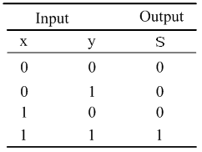
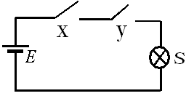
逻辑与（乘）运算（AND Gate）
  文字描述：只有决定一件事情的全部条件具备之后，结果才能发生，这种因果关系为“逻辑与”或“逻辑乘”。
  逻辑电路
    如图所示照明电路，开关x、y合上作为条件，灯s亮为结果，只
    有两个开关全合上时，灯才会亮，否则灯不亮。灯和开关之间
    符合与逻辑关系。
真值表
开关合上：1
开关断开：0
灯亮：1
灯灭：0

Slide 9
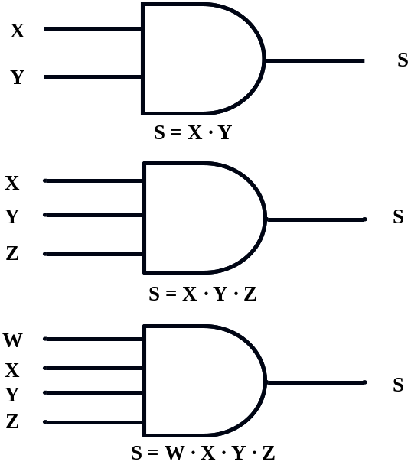

逻辑与（乘）运算
  表达式：
    s=x y ; s=x*y ; s=(x) (y)
  多输入变量的表示
    p=xyz ; t=wxyz
  与逻辑功能可记成：“有0为0，全1为1”
  与运算规则：
    0·0=0； 0·1=0； 1·0=0； 1·1=1.
    x·0=0； x·1=x； 0·x=0； 1·x=x.
“与”门不同形状逻辑符号

Slide 10
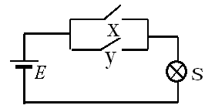
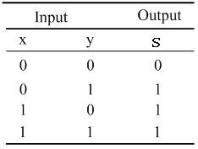
逻辑或（加）运算 (OR Gate)
  文字描述：决定一件事情的几个条件中，只要有一个或一个以上条件具备，结果就会发生，这种因果关系称为“或逻辑”，也称“逻辑加”。
  逻辑电路
  如图所示为两个开关并联的照明电路。只要有一个或一个以上（二个）开关闭合，灯就会亮。只有开关都断开时，灯灭。灯亮和开关之间的关系是“或逻辑”关系。
真值表
开关合上：1
开关断开：0
灯亮：1
灯灭：0

Slide 11
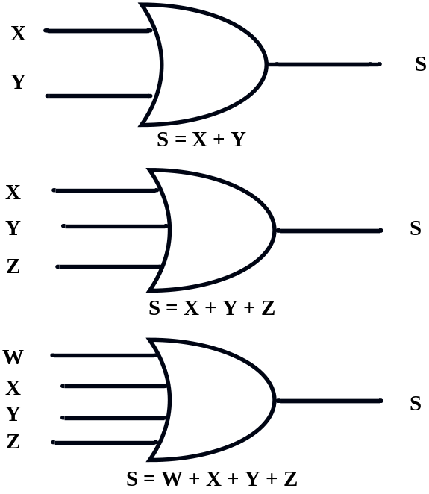

逻辑或（加）运算
  表达式：
    s=x + y
  或逻辑功能可记成：“有1为1，全0为0”
  或运算规则：
    0+0=0； 0+1=1； 1+0=1； 1+1=1.
    x+0=x； x+1=1； 0+x=x； x+x=x.
“或”门不同形状逻辑符号
注意：逻辑运算与二进制运算的区别！

Slide 12
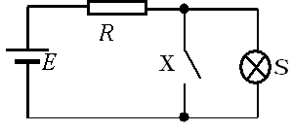
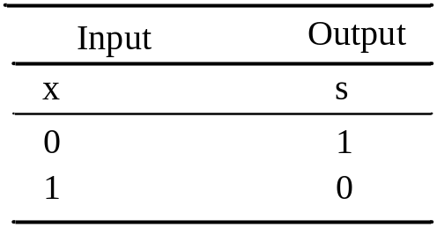
逻辑非运算
  文字描述：条件具备时结果不发生，条件不具备时结果反而发生，这种因果关系是逻辑非。非也称为取反。
  逻辑电路
  如图所示照明电路，开关x合上时灯灭；开关x断开时灯亮。开关合上这一条件具备时灯亮这一结果不发生。满足“非”逻辑关系。
真值表
开关合上：1
开关断开：0
灯亮：1
灯灭：0

Slide 13
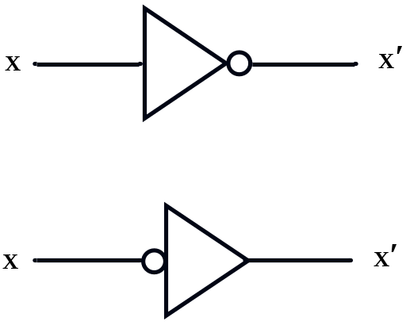

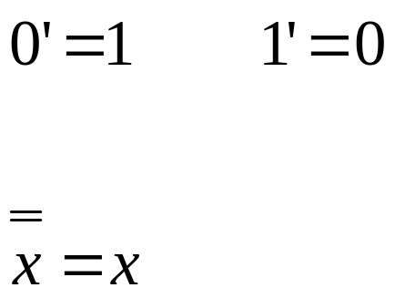

逻辑非运算
  表达式：
  非运算规则：
“非”门不同形状逻辑符号

Slide 14
其他逻辑
  与非（NAND）
  或非（NOR）
  异或（EX-OR）
  异或非（EX-NOR）

Slide 15
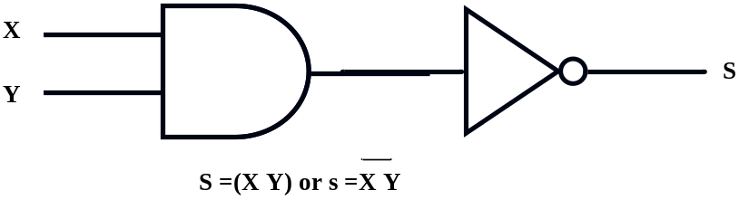

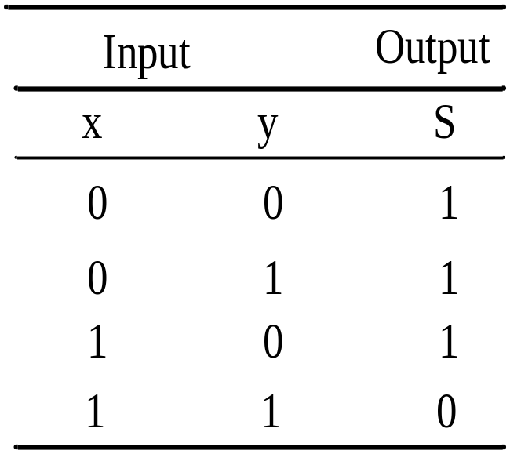
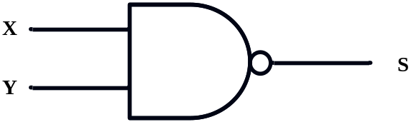

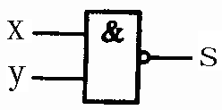
与非运算
  表达式：
  真值表
与非门不同形状逻辑符号

Slide 16
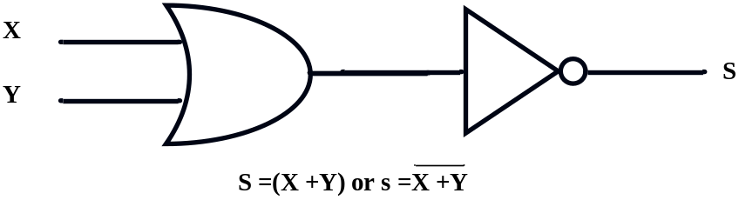

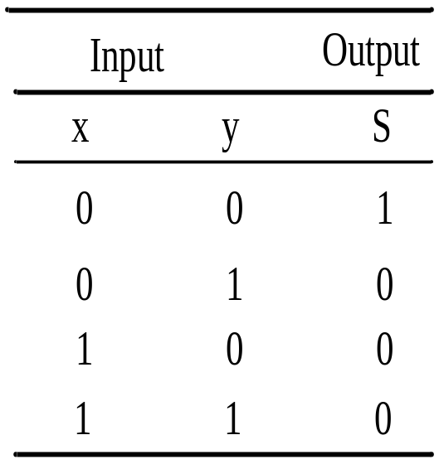
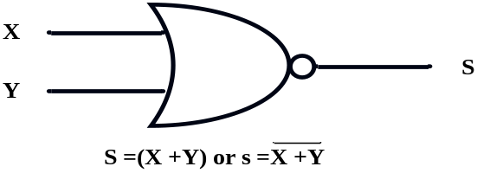
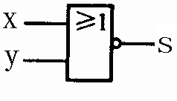
或非运算
  表达式：
  真值表
或非门不同形状逻辑符号

Slide 17

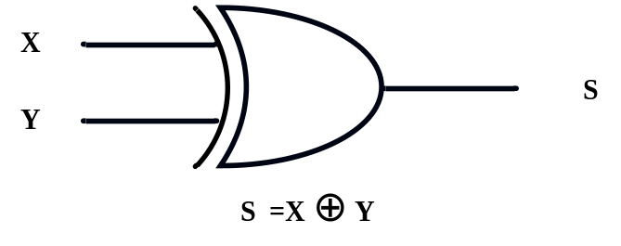
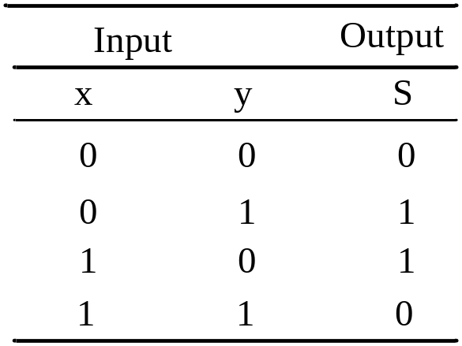
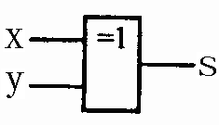
异或运算
  表达式：
  真值表
异或门不同形状逻辑符号

Slide 18

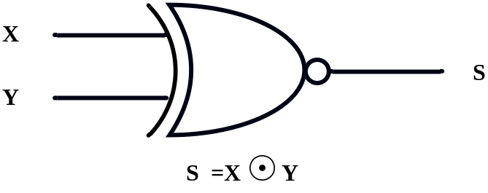
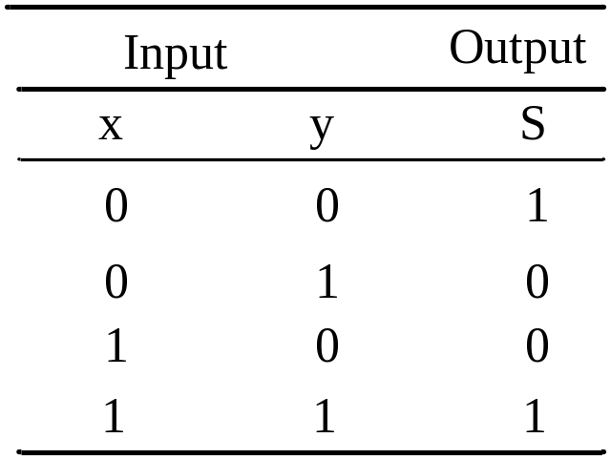
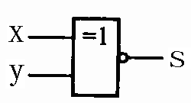
同或（异或非）运算
  表达式：
  真值表
同或门不同形状逻辑符号

Slide 19
IEEE 逻辑符号
IEEE 逻辑符号:
表示功能的名字或符号
输入变量
输出变量
Notes:
前面给出的不同形状的逻辑符号是逻辑函数的传统表示方式，美国电气与电子工程协会制定了逻辑函数符号标准

Slide 20
IEEE 逻辑符号
X
&
Z
X
+
Z
X
≥1
Z
Y
Y
Y
Z=XY
Z=X+Y
X׳
X׳
X
X

Slide 21
IEEE 逻辑符号
X
&
Z
X
+
Z
Y
Y
Z=XY
Z=X+Y
X
=1
Z
X
⊕
Z
X
=1
Z
Y
Y
Y
Z=X ⊕ Y
Z=X☉ Y

Slide 22
思考？
能否用与非、或非等较复杂逻辑门实现“与”、“或”、“非”？

Slide 23
对相同逻辑函数的不同描绘方式
1
2
3
开关方程
按一定逻辑规律进行运算，其中的变量是二元值的逻辑变量。
真值表
采用一种表格来表示逻辑函数的运算关系。
逻辑图
采用规定的图形符号，来构成逻辑函数运算关系的网络图形

Slide 24


逻辑问题的描述：
开关方程(逻辑函数表达式)、真值表(逻辑状态表)、逻辑图
可以相互转换
二进制R=2；n是变量个数；P是组合数。
3输入变量，取值非0即1，其所有可能组合为8
逻辑问题描述→构造真值表→导出逻辑表达式→运用逻辑代数化简或变换→用逻辑符号画出画逻辑图

Slide 25
例：三人就某一提议进行表决，请画出该问题的逻辑图表达。
解：step1:问题描述
设输入变量A、B、C代表三人，F代表表决结果，两人以上同意者为1（表示通过），否则为0。
A、B、C：同意为1，不同意为0。
F：通过为1，不通过为0。

Slide 26
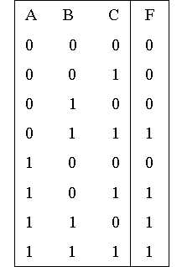
step2:构造真值表
step3:写出逻辑函数
找出那些使函数值为1的变量
取值组合

Slide 27
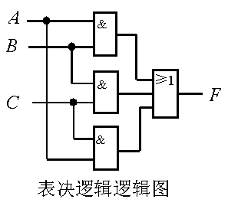


⒋逻辑图表示法
Step4：画出逻辑图

Slide 28
Content
1
二进制逻辑函数
2
开关代数
3
功能完全操作集
4
用布尔代数简化布尔方程
5
开关函数的实现

Slide 29
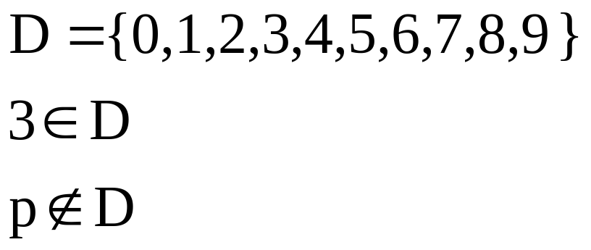
集合
  在某方面具有相似性质的项的总和
  例：

Slide 30
相等
  如果x, y的值相同，则称x, y相等(equivalent)。
    e.g. X=0
    Y=0
    X=1
    Y=1
}
X=Y
}
X=Y

Slide 31
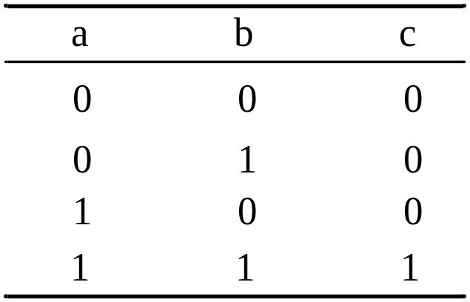
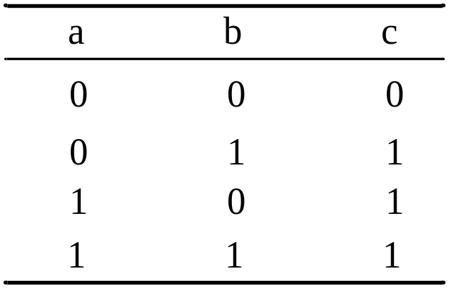
封闭
  对二进制运算(•, +)是封闭的，在操作数是集合成员时，结果也是集合的成员。如果操作数产生的结果不在原来的集合中，则称没有封闭的性质。
  例： 与运算真值表 或运算真值表

Slide 32
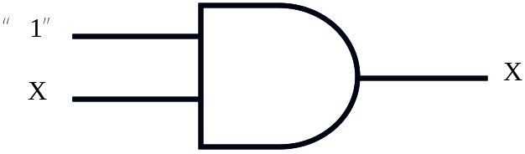
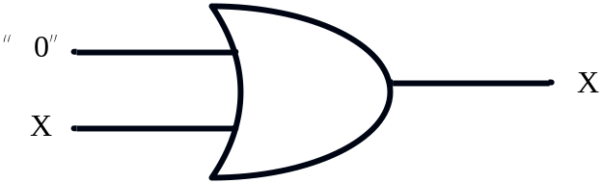
单位
  每个二进制运算有一个单位元素，称为I_{e；}
  I_{e}必须包含在二进制数集合中；
  I_{e}和变量x进行与操作时结果为x， I_{e}和变量x进行或操作时结果为x
    x I_{e} =x x +I_{e} =x
  I_{e}不改变元素的值。

Slide 33
结合律（Associative Properties）
(X·Y) ·Z = X· (Y·Z)
(X + Y) + Z = X + (Y + Z)
真值表通过完全归纳来证明：
x | y | z | xy | (xy)z | yz | x(yz) | x+y | y+z | (x+y)+z | x+ (y+z)
0 | 0 | 0 | 0 | 0 | 0 | 0 | 0 | 0 | 0 | 0
0 | 0 | 1 | 0 | 0 | 0 | 0 | 0 | 1 | 1 | 1
0 | 1 | 0 | 0 | 0 | 0 | 0 | 1 | 1 | 1 | 1
0 | 1 | 1 | 0 | 0 | 1 | 0 | 1 | 1 | 1 | 1
1 | 0 | 0 | 0 | 0 | 0 | 0 | 1 | 0 | 1 | 1
1 | 0 | 1 | 0 | 0 | 0 | 0 | 1 | 1 | 1 | 1
1 | 1 | 0 | 1 | 0 | 0 | 0 | 1 | 1 | 1 | 1
1 | 1 | 1 | 1 | 1 | 1 | 1 | 1 | 1 | 1 | 1

Slide 34
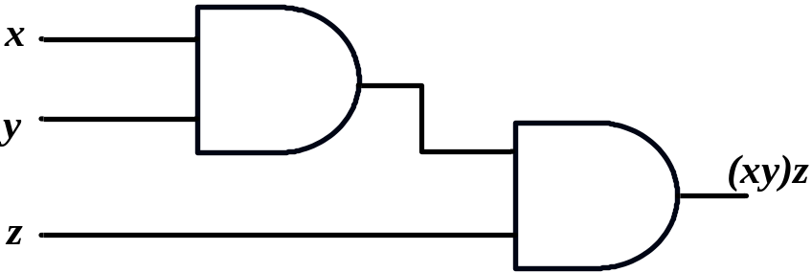
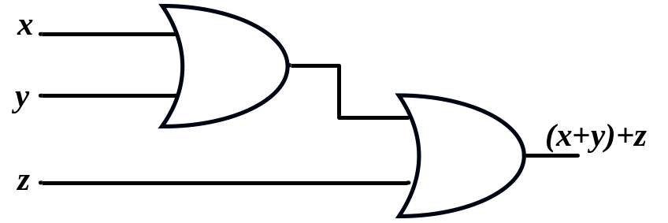
结合律（Associative Properties）
(X·Y) ·Z = X· (Y·Z) (X+ Y) + Z = X + (Y + Z)
通过二输入门构成三输入函数：
y
z
x
x(yz)
y
z
x
x+(y+z)
P45/46

Slide 35
分配律（Distributive Properties）
X (Y + Z) = XY + X·Z X + YZ = (X + Y)(X+Z)
真值表通过完全归纳来证明：
x | y | z | y+z | xy | xz | x(y+z) | xy+xz | x+yz | x+y | x+z | (x+y)(x+z)
0 | 0 | 0 | 0 | 0 | 0 | 0 | 0 | 0 | 0 | 0 | 0
0 | 0 | 1 | 1 | 0 | 0 | 0 | 0 | 0 | 0 | 1 | 0
0 | 1 | 0 | 1 | 0 | 0 | 0 | 0 | 0 | 1 | 0 | 0
0 | 1 | 1 | 1 | 0 | 0 | 0 | 0 | 1 | 1 | 1 | 1
1 | 0 | 0 | 0 | 0 | 0 | 0 | 0 | 1 | 1 | 1 | 1
1 | 0 | 1 | 1 | 0 | 1 | 1 | 1 | 1 | 1 | 1 | 1
1 | 1 | 0 | 1 | 1 | 0 | 1 | 1 | 1 | 1 | 1 | 1
1 | 1 | 1 | 1 | 1 | 1 | 1 | 1 | 1 | 1 | 1 | 1

Slide 36
吸收律（Absorption Properties）
X + XY = X X (X +Y) = X X+X’Y=X+Y
真值表通过完全归纳来证明：
x | y | z | x’ | x’y | x+x’y | x+y
0 | 0 | 0 | 1 | 0 | 0 | 0
0 | 0 | 1 | 1 | 0 | 0 | 0
0 | 1 | 0 | 1 | 1 | 1 | 1
0 | 1 | 1 | 1 | 1 | 1 | 1
1 | 0 | 0 | 0 | 0 | 1 | 1
1 | 0 | 1 | 0 | 0 | 1 | 1
1 | 1 | 0 | 0 | 0 | 1 | 1
1 | 1 | 1 | 0 | 0 | 1 | 1
P48

Slide 37
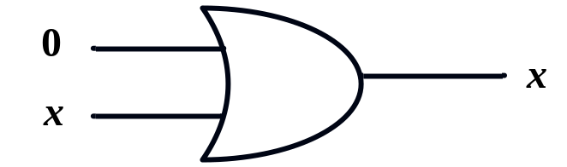
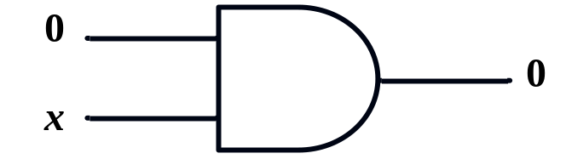
二进制变量和常数
X + 0 = X X + 1 = 1
X * 0 = 0 X * 1 = X
1
x
1
1
x
x

Slide 38
交换律（Commutative Properties）
  X+Y=Y+X
  X·Y=Y·X
结合律（Associative Properties）
  (X+Y)+Z=X+(Y+Z)
  (X·Y) ·Z=X·(Y·Z)
分配律（Distributive Properties）
  X+(Y·Z)=(X+Y) ·(X+Z)
  X·(Y+Z)=X·Y+X·Z

Slide 39
互补律（ Complement Properties）
  X+X’=1
  X·X’=0
0-1律
  X+0=X X·1=X
  X+1=1 X·0=0
吸收律（Absorption Properties）
  X+X·Y=X X·(X+Y)=X
  X+X’·Y=X+Y X·(X’+Y)=X·Y

Slide 40
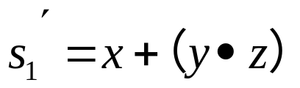
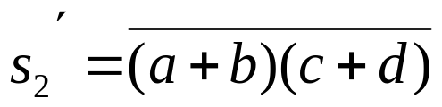
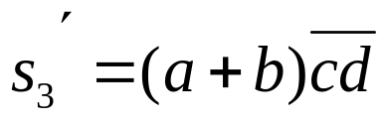
对偶律
  将逻辑函数s中的“●”换成“＋”，“＋”换成“●”(注意省略的“●”号)；
  “0”换成“1”，“1”换成“0”；
  即可求得s的对偶式
若两个逻辑函数相等，则它们的对偶式也相等;反之亦然。
  例：求下列逻辑函数的对偶式：

Slide 41
反演规则
  将逻辑函数中
  ●变+，+变成●（注意省略的“●”号）；
  1变成0，0变成1;
  原变量变成反变量,反变量变成原变量;
  即得到原逻辑函数的反函数。
反演规则常用于从已知原函数求出其反函数。

Slide 42
利用反演规则时须注意以下两点：
  ⑴仍需遵守“先括号，然后乘，最后加”的运算顺序。
  ⑵不属于单个变量上的长非号，在利用反演规则时应保持不变，而长非号下的变量及·和＋号符号仍按反演规则处理。
F=A+B•C+D
F=AB+CD ⇒
F=(A+B)•(C+D)

Slide 43
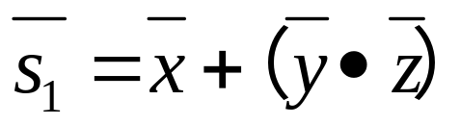
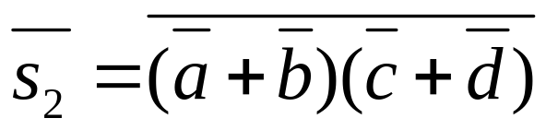
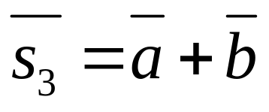
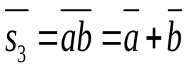
例：求下列逻辑函数的反函数：

Slide 44
德.摩根定理
  “与”运算的取反等于输入变量取反的“或”运算
  “或”运算的取反等于输入变量取反的“与”运算
x₁x₂x₃…x_{n}=x₁+x₂+x₃+…+x_{n}
x₁+x₂+x₃+…+x_{n}=x₁.x₂.x₃…x_{n}

Slide 45
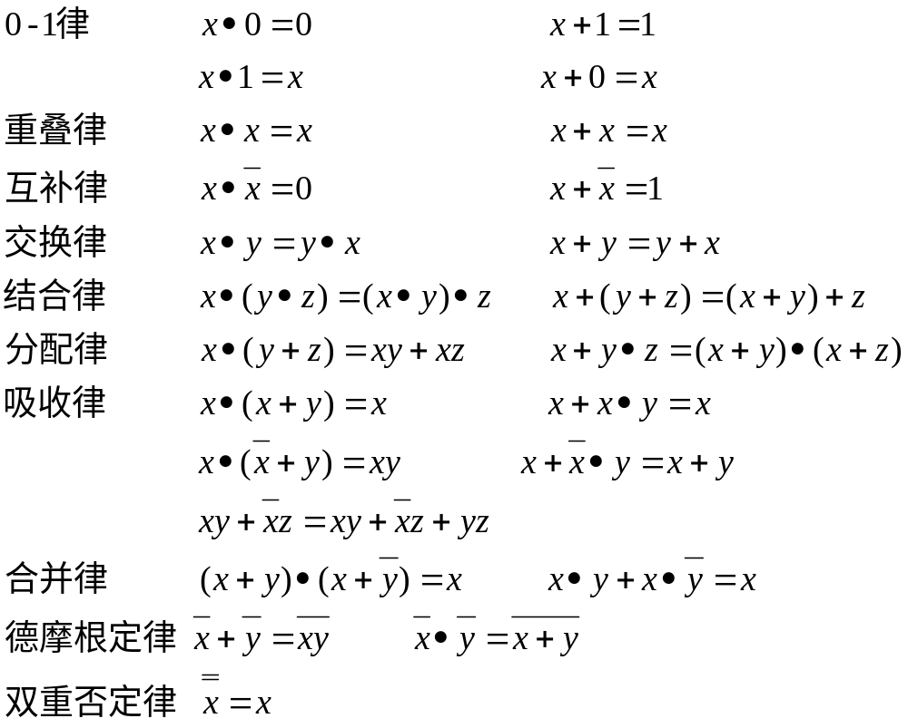

Slide 46
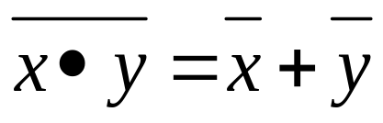
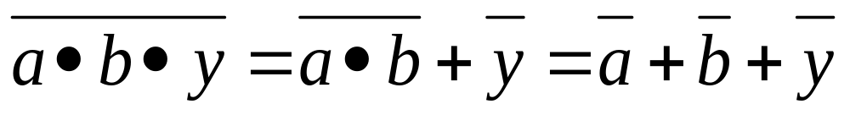
代入规则
  在任何逻辑等式中，如果等式两边所有出现某一变量的地方，都代之一个函数，则等式仍然成立。这个规则叫代入规则 。
  例：等式
  若用ab=x代替x，则根据代入规则，等式仍成立，即
利用代入规则，可以将基本公式推广为多变量的形式，扩大公式的使用范围

Slide 47
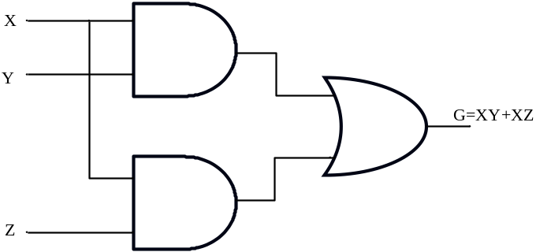
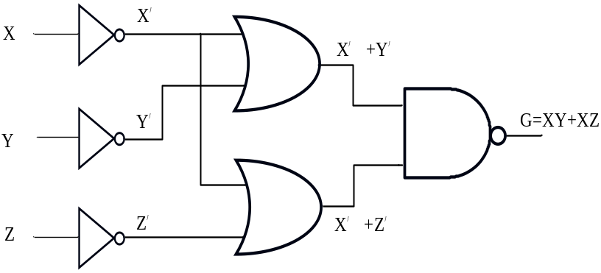
例 ：利用德.摩根定理求出 G=xy+xz 的等价式。
解：1. 令 A=xy ，B=xz，G=A+B，对该式应用德.摩根定理G=(A’B’)’
2. 分别对A, B应用德.摩根定理有：A=(x’+y’)’, B=(x’+z’)’,
因此，G=[(x’+y’)(x’+z’)]’
应用了双重否定律
Notes:
由于德摩根定理在我们的数字逻辑设计中会被频繁的使用，下面我们看几个用德摩根定理变形逻辑表达式的例子
例一，求G=xy+xz的等价式分两步走，“或”函数连接了xy,xz两项，所以在求或函数的对偶式时，必须保持这两项的完整性

Slide 48
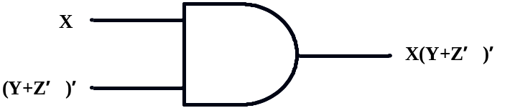
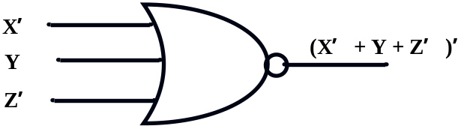

例：利用摩根定理求出 F=x (y+ z’)’的等价式.
解： 1. 令A= (y+z’)’
2. F=xA，应用摩根定理有F=[x’+A]’=[x’+ (y+ z’)]’=(x’+y+z’)’
3. 再次应用摩根定理
F=(x’+y+z’)’=xy’z

Slide 49


练习：对下列表达式使用德.摩根定理:

Slide 50
Content
1
二进制逻辑函数
2
开关代数
3
功能完全操作集
4
用布尔代数简化布尔方程
5
开关函数的实现

Slide 51
功能完全操作集
功能完全操作集（Functionally Complete Operation Sets)
  一组逻辑函数集，能实现所有的组合逻辑表达式
  FC1={与(AND),非(OR),或(NOT)}
  FC2={或非(NOR)}
  FC3={与非(NAND)}
  FC4={异或(EXOR),与(AND)}
Notes:
功能完全操作集

Slide 52
FC2={或非}
  或非门实现反向器
  (x + 0)’= x’
  (x + x)’= x’
  或非门实现与
  (x’+y’)’= xy
  或非门实现或
  ((x+y)’)’= x+y
Notes:
功能完全操作集

Slide 53
FC3={与非}
  与非门实现反向器
  (x · 1)’= x’
  (x · x)’= x’
  与非门实现与
  ((xy)’)’= xy
  与非门实现或
  (x’y’)’= x+y
Notes:
功能完全操作集

Slide 54
FC4={异或，与}
  用异或门实现反向器
  x’=1⊕x
  用异或门，与门实现或
  x+y=x⊕y⊕xy

Slide 55
Content
1
二进制逻辑函数
2
开关代数
3
功能完全操作集
4
用布尔代数简化布尔方程
5
开关函数的实现

Slide 56

为什么要进行化简？
目的：降低电路开销
使用尽可能少的门，实现给定表达式的功能。

Slide 58


2.4 简化布尔方程（续）
“与或”表达式
例
解:

Slide 59


1、并项法
利用公式ＡB＋ ＡB＝A，将两项合并为一项，并消去一个变量。
运用分配律
若两个乘积项中分别包含同一个因子的原变量和反变量，而其他因子都相同时，则这两项可以合并成一项，并消去互为反变量的因子。
运用分配律
运用摩根定理

Slide 60




2.吸收法
（1）利用公式Ａ＋ＡＢ＝Ａ，消去多余的项。
如果乘积项是另外一个乘积项的因子，则这另外一个乘积项是多余的。
运用摩根定理
（2）利用公式 ，消去多余的变量。
如果一个乘积项的反是另一个乘积项的因子，则这个因子是多余的。

Slide 61



3. 配项法
（1）利用公式 ，为某一项配上其所缺的变量，以便用其它方法进行化简。
（2）利用公式 A＋A＝A，为某项配上其所能合并的项。

Slide 62

［例］
该式子在提出公共变量B之后，通过配项和吸收使式子达到最简。

Slide 63








［例］
利用
和
利用摩根定理
利用

Slide 64








例：
利用
利用
例：
解：
利用
利用
利用

Slide 65





Slide 66




“或与”表达式
S=A(B’+C)’(BC)’
解:
利用摩根定理
利用分配律
利用互补律和等幂律
P54/55
Notes:
用布尔代数化简布尔方程
布尔方程中的任何冗余都应该被消除
互补律，同幂率

Slide 67







例：化简下面的逻辑表达式
德摩根定律
也可利用反演规则直接得出
分配律
幂等律
吸收律
合并律

Slide 68

练习：化简下面的布尔表达式

Slide 69
Content
1
二进制逻辑函数
2
开关代数
3
功能完全操作集
4
用布尔代数简化布尔方程
5
开关函数的实现

Slide 70
对相同函数的不同描述方式
  开关方程
  真值表
  逻辑图
设计逻辑问题通常采用的步骤
问题描述
构造真值表
逻辑表达式
画出逻辑图

Slide 71
开关函数到逻辑图的转换
  列出所需的输入变量
  用反相器对输入变量求反获得所需的反变量
  把逻辑表达式中相应的运算用门电路的符号来代替

Slide 72

将下面的开关方程用逻辑图表示
T=a’b+ab’
a
a’
a’b
b
a’b+ab’
ab’
b’

Slide 73


在逻辑门输入端上的取反圈表示输入变量取反。这只是一种画法记号。在实际使用集成电路门时需要反向器。
例：

Slide 74
有些逻辑函数会具有多个输出，需要多个输出等式。此时彼此间可共享相同项。
例：只用“与非”门，可采用不同逻辑符号来实现下式：
F₁=x’y’z+x’yz’
F₂=x’yz’+xy’
解：原等式都是“与或”形式，如需用“与非”门实现，需要先用德·摩根定理进行转化：
F1=[(x’y’z)’(x’yz’)’]’
F2=[ (x’yz’)’(xy’)’]’

Slide 75

执行同样函数的两个门
Notes:
最后一个门用的非或门，是与非门的等价表达形式(对应第三章的泡泡逻辑)，(xy)’=x’+y’

Slide 76

单门共享输出

Slide 77
分析步骤
分析逻辑图的逻辑功能（与设计逻辑问题相反）
⑴写输出逻辑表达式：
  根据给定逻辑电路，由输入→输出或由输出→输入，逐级推导，写出输出函数的表达式。
⑵简化逻辑表达式：
  根据需要，将表达式化成最简式。
⑶列真值表：
  将各种可能输入信号取值组合代入表达式，求出真值表，得出逻辑关系。
⑷确定逻辑功能：
  根据函数表达式或真值表判断电路的逻辑功能。

Slide 78




例：分析下面逻辑图的逻辑功能
A₁
&
1
&
A₀
&
1
&

Slide 79




A₁
&
1
&
A₀
&
1
&

Slide 80
列出真值表
真值表
F₃=A₁A₀
A₁ A₀
F₀ F₁ F₂ F₃
F₂=A₁A₀
0 0
0 1
1 0
1 1
1 0 0 0
0 1 0 0
0 0 1 0
0 0 0 1
F₁=A₁A₀
F₀=A₁A₀
译码器

Slide 81
作业
1 应用德·摩根定理变换下式：
  1） x+y=
  2） (xy)’=
  3） xy+xz=
  4） (A’B’)’=
  5） A’(B+C)=
  6） (A’B’)’(CD’)’=
  7） W+Q=
  8） (A+B+C)D=
  9） (AB’+C’D+EF)’=
  10） [(A+B)’+C’)]’=

Slide 82
作业
2 实现AB’+CD
  1） 只能用“与”、“或”、“非”门
  2） 只用“与非”门
  3） 只用“或非”门
3 仅用“与非”门和“非”门画出下式逻辑图
  1） AB’+CD
  2） xyz+x’y’z’
  3） (A+B’+C)(A’+B’+C)
  4） x’y’z’+xy’z+x’yz’+xyz

